Slide 1

Proyecto Final Ingeniería Matemática:
Implementing a register machine
IMT1001-1
15/07/2020

Slide 2




Sobre nosotros
Pablo Domínguez
Tomás Vergara
Agustín Monti
Diego Chahuan
Assistant Manager
Mathematical genius
Commercial manager
Software Developer

Slide 3
Motivaciones
75% de los integrantes del grupo están inscritos en major computación.
25% de los integrantes del grupo ya rindió Programación Avanzada.
25% de los integrantes del grupo ya rindió Matemáticas Discretas.
100% del grupo estuvo de acuerdo que éste era el mejor taller.

Slide 4
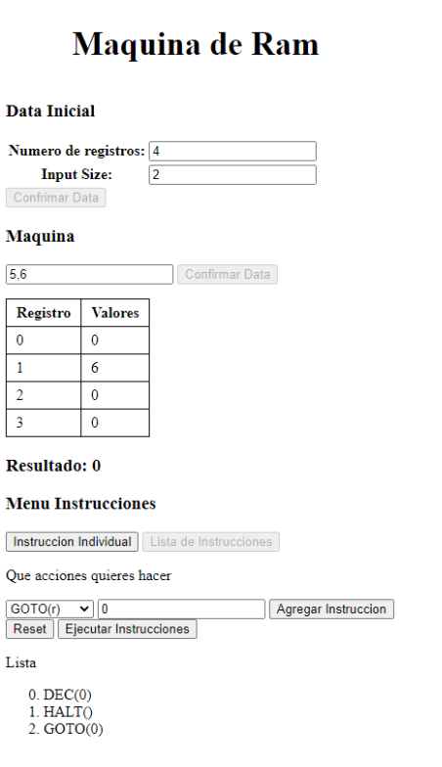
Máquina RAM

Slide 5
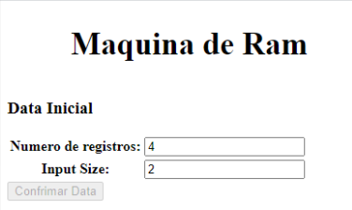
Máquina RAM
Primer Componente:

Slide 6
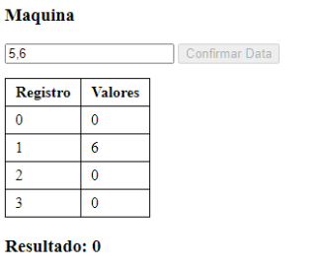
Máquina RAM
Segundo Componente:

Slide 7
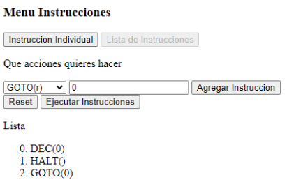
Máquina RAM
Tercer Componente:

Slide 8
Como funciona la máquina???
Maquina
Atributos
Contador de instruccion
Lista de instrucciones
Metodos
partirMaquina
las diferentes instrrucciones

Slide 9
Un nuevo desafío
¿Qué hacemos si un algoritmo no termina?
Podríamos verificar que el algoritmo termine antes de mostrárselo al usuario.
Reconocer con algún algoritmo si las instrucciones ingresadas van a terminar o no.

Slide 10
¿Cómo se puede reconocer si un algoritmo va a terminar?
No se puede!!
Alan Turing demostró que no existe una máquina de Turing para resolver este problema.

Slide 11
Demostración
Por contradicción
def Termina(p,x):
Si p(x) termina:
return True
else:
return False
def Diagonal (w):
if Termina(w,w):
while True:
print(“f”)
Diagonal(Diagonal) termina ssi Diagonal(Diagonal) no termina
Contradicción

Slide 12
Y ahora qué?
Tal vez no podemos reconocer todo algoritmo que termine. Pero podemos reconocer ciertos algoritmos que no terminan.
Para dar la intuición de porqué podemos reconocer ciertos algoritmos que no terminan utilizaremos una analogía con EDO.

Slide 13
Definiciones importantes
Estado de una máquina RAM: Es una lista ordenada en donde se coloca la instrucción actual en el primer espacio y se sigue rellenando con los valores de los registros en el orden adecuado. Tiene como notación Ei (para el i-ésimo estado de un algortimo).
Si esta máquina RAM se encuentra con esos valores de registros antes de ejecutar el algoritmo, entonces su estado quedaría definido como: {0,0,6,0,0}
(Se encuentra en la instrucción 0, y después se rellena con los registros)

Slide 14
Definiciones importantes
Cambio de estado: se define como:
ΔEi = Ei+1 - Ei
Trivialmente, representa cómo cambia el estado al ejecutar una instrucción de la máquina RAM. Es importantísimo notar que:
ΔEi = g(Ei)

Slide 15
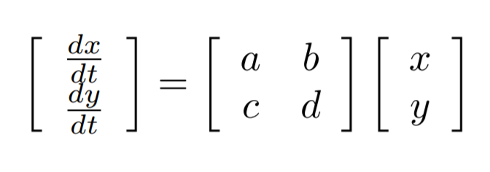
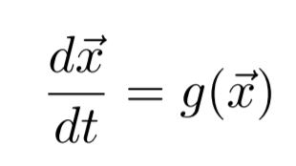
Analogía con EDO
Digamos que existe un sistema de 2 ecuaciones diferenciales autónomas de primer orden y con coeficientes constantes.

Slide 16
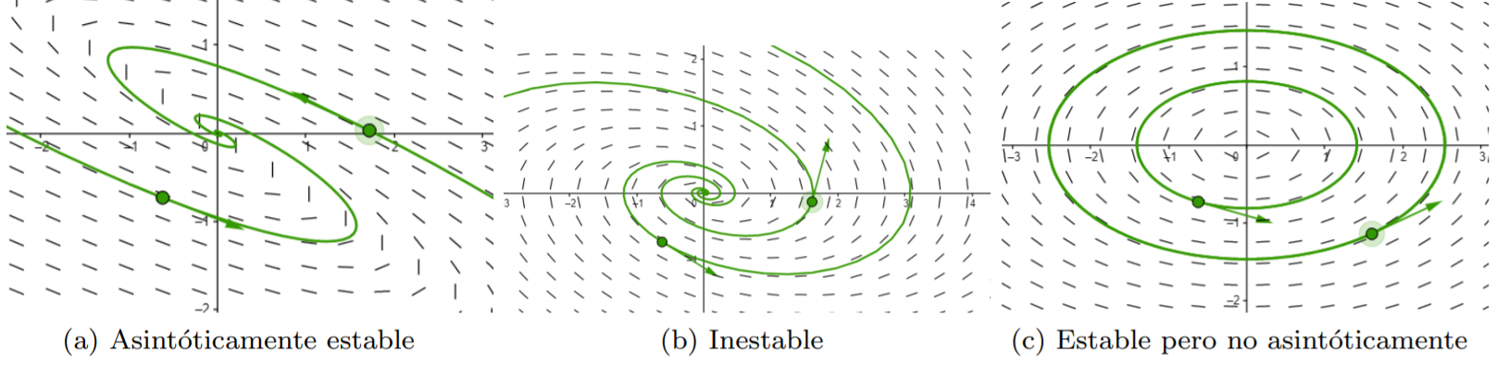
¿Cómo se analizan los puntos críticos?
En nuestra analogía, un punto crítico es un estado de un algoritmo ya terminado!

Slide 17
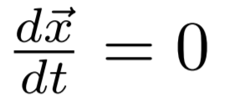
EDO
Máquina RAM
ΔEi = g(Ei)
En el punto crítico:
En un estado final:
ΔEi = 0

Slide 18
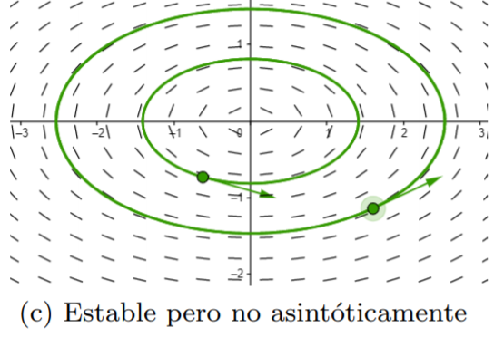
De qué nos sirve?
Podemos identificar los algoritmos que representan sistemas estables pero no asintóticamente estables!
Vuelven a pasar por los estados, en una especie de “loop”

Slide 19
Cuál es la idea?
Se puede demostrar que si existe dos estados Ei = Ej, tal que i sea distinto a j, entonces el algoritmo no va a terminar (demostración en el informe).
Entonces debemos encontrar un algoritmo para revisar si es que el estado actual del algoritmo es efectivamente nuevo.

Slide 20
Primera idea
Revisar todos los estados anteriores y compararlos con el actual
Pésima idea (es muy ineficiente). Resulta ser un algoritmo del orden O(n), pero podemos mejorar esto.

Slide 21
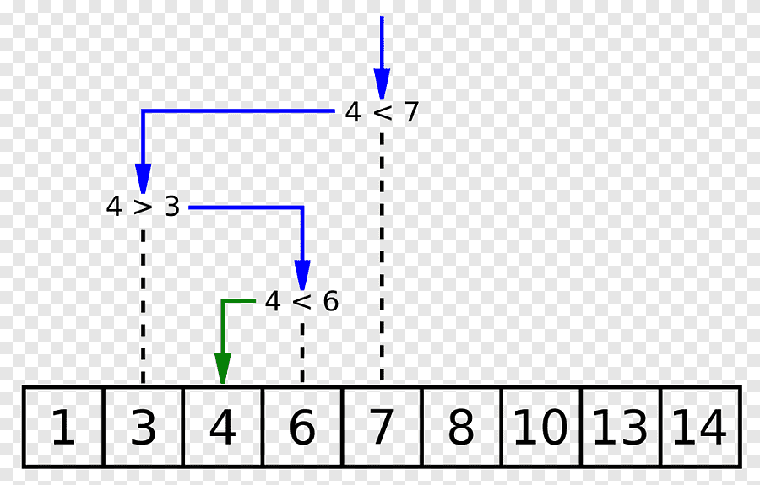
Mejorando ésto
Se puede aplicar una búsqueda binaria (del orden de log(n)).

Slide 22
¿Qué significa que una lista de estados esté ordenada?
Significa lo que nosotros queramos que signifique. Sólo se debe definir un “orden total”. (refleja, antisimétrica, transitiva, conexa)
{0,1,2,2,4} ≤ {0,1,3,1,0}
{0,1,2,2,4} = {0,1,2,2,4}

Slide 23
¿Cómo ordenamos una lista de estados?
Los mejores algoritmos para ordenar listas son de orden nlog(n). Sin embargo, no necesitamos ordenar la lista con cada iteración.
Podemos reutilizar la búsqueda binaria para asegurar que se mantiene un orden correcto en las iteraciones.

Slide 24
Algoritmo final
Registrar el estado nuevo
Búsqueda binaria (O(log(n))
Si lo encuentra: terminar el programa
Si no lo encuentra: insertar el nuevo estado
Seguir con la siguiente instrucción de la máquina

Slide 25
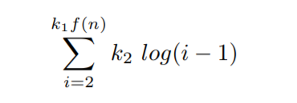
Cómo afecta la complejidad?
Nuestro algoritmo corre en log(n), pero hay que considerar que se repite para cada instrucción.
Sea un algoritmo genérico insertado en la máquina RAM de orden de f(n).

Slide 26
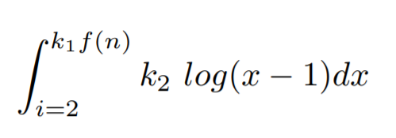

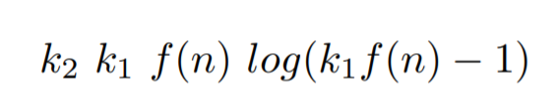
Cómo afecta la complejidad?
Entonces, el algoritmo pasa a ser del orden de O(f(n)log(f(n)). Lo cual es peor.

Slide 27
Pros y contras
Si bien nuestro algoritmo reconoce los casos de algoritmos “períodicos”, afecta la complejidad de todo algoritmo que se ingrese a la máquina RAM.
Un usuario que diseña correctamente un algoritmo nunca debiese llegar a un algoritmo “períodico”.
No podemos justificar la pérdida de eficiencia de todo algoritmo para encontrar ciertos casos en donde el algoritmo no termina.
Decidimos que no es conveniente implementar el algoritmo.

Slide 28
Entonces…. qué?
Decidimos implementar nuestra primera solución. Sólo mostrar al usuario la ejecución del programa si es que logramos confirmar que efectivamente termina.
No es la solución ideal, pero por lo menos no dañamos la complejidad de los algoritmos ingresados a nuestra máquina RAM.

Slide 29
Posibles mejoras
Diseño de la página (no somos diseñadores gráficos)
Instrucciones paso a paso

Slide 30
Conclusiones

Slide 31
